Slide 1
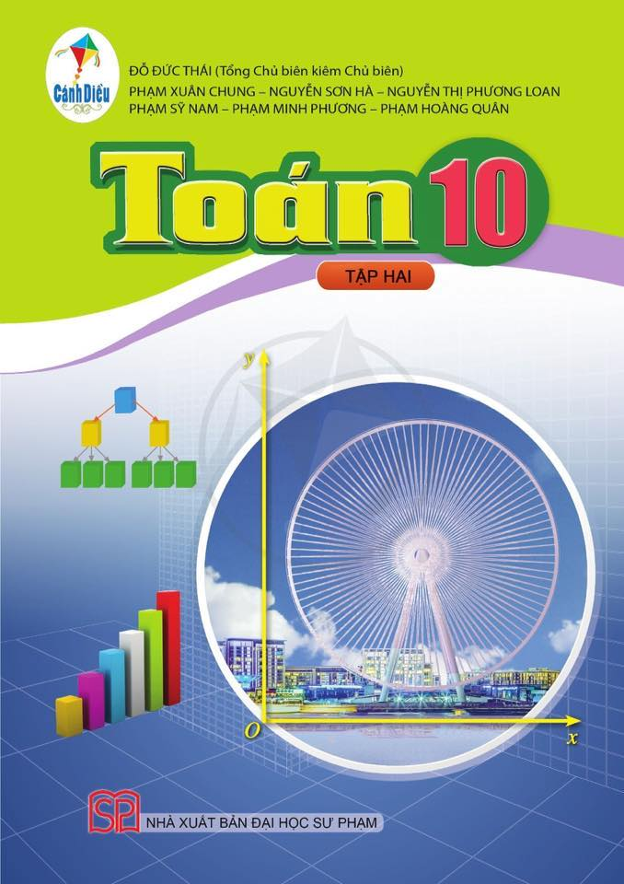
CHƯƠNG VI. MỘT SỐ YẾU TỐ THỐNG KÊ VÀ XÁC SUẤT
CHƯƠNG I. MỆNH ĐỀ TOÁN HỌC VÀ TẬP HỢP
§1. SỐ GẦN ĐÚNG VÀ SAI SỐ
§2. CÁC SỐ ĐẶC TRƯNG ĐO XU THẾ TRUNG TÂM CHO MẪU SỐ LIỆU KHÔNG GHÉP NHÓM
§3. CÁC SỐ ĐẶC TRƯNG ĐO ĐỘ PHÂN TÁN CHO MẪU SỐ LIỆU KHÔNG GHÉP NHÓM
§4. XÁC SUẤT CỦA BIẾN CỐ TRONG MỘT SỐ TRÒ CHƠI ĐƠN GIẢN
§5. XÁC SUẤT CỦA BIẾN CỐ
§1. Mệnh đề toán học
§2. Tập hợp
§3. Các phép toán trên tập hợp

Slide 2

CHƯƠNG I
CHƯƠNG V. MỘT SỐ YẾU TỐ THỐNG KÊ VÀ XÁC SUẤT
TOÁN ĐẠI SỐ
1
SỐ GẦN ĐÚNG VÀ SAI SỐ
➉
I
Số gần đúng
II
Sai số của số gần đúng
1
Sai số tuyệt đối
2
Sai số tương đối
III
Quy tròn số. Quy tròn số gần đúng

Slide 3
§12. SỐ GẦN ĐÚNG VÀ SAI SỐ
THUẬT NGỮ
Số gần đúng
Sai số tuyệt đối
Độ chính xác
Sai số tương đối
Số quy tròn
KIẾN THỨC, KỸ NĂNG
Hiểu khái niệm số gần đúng, sai số tuyệt đối.
Xác định số gần đúng của một số với độ chính xác cho trước.
Xác định sai số tương đối của số gần đúng.
Xác định số quy tròn của số gần đúng với độ chính xác cho trước.
Biết sử dụng máy tính cầm tay đề tính toán với các số gần đúng.

Slide 4

I
SỐ GẦN ĐÚNG
Khởi động
Ví dụ 1: Trái Đất với tên gọi “Hành tinh xanh” là ngôi nhà chung của nhân loại. Tronh Hệ Mặt Trời, Trái Đất là hành tinh thứ ba tính từ Mặt Trời, đồng thời cũng là hành tinh lớn nhất trong các hành tinh đất đá xét về bán kính, khối lượng và mật độ vật chất.
Trái Đất có diện tích toàn bộ bề mặt là 510,072 (triệu km²).
☞ Con số 510,072 (triệu km²) là số chính xác hay số gần đúng?

Slide 5
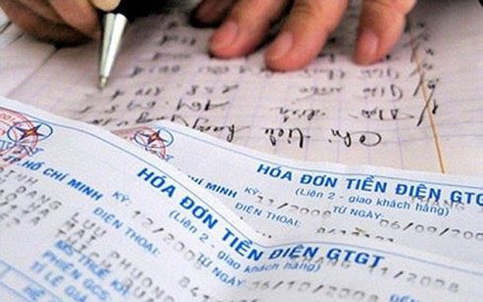
Ví dụ 2: Hoá đơn tiền điện tháng 4/2021 của gia đình bác Mai là 763 951 đồng. Trong thực tế, bác Mai đã thanh toán (hoá đơn) bằng tiền mặt cho người thu tiền điện số tiền là 764 000 đồng.
Tại sao bác Mai không thể thanh toán bằng tiền mặt cho người thu tiền điện số tiền chính xác là 763 951 đồng?

Slide 6
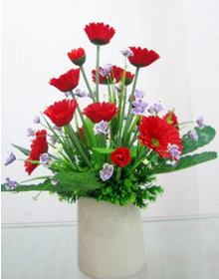
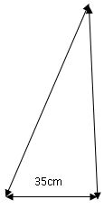
HOẠT ĐỘNG NHÓM
Nhóm 1;2: làm ví dụ 3.
Nhóm 3;4: làm ví dụ 4.
1. SỐ GẦN ĐÚNG.
Ví dụ 3: Hãy quan sát bình bông hoa trên bàn giáo viên
Hãy đo chiều cao của bình bông trên bàn giáo viên đó bằng thước dây?
Vì sao lại có nhiều kết quả khác nhau như vậy và đâu là con số chính xác?
75cm
Ví dụ 4: Cho một tấm bìa hình chữ nhật có kích thước 20x10 (cm). Hãy đo chiều dài đường chéo của miếng bìa hình chữ nhật bằng thước.

Slide 7
Trong đo đặc và tính toán thực tiễn, đôi khi ta không sử dụng được các số chính xác (chẳng hạn số 763 951 ví dụ 2 ở trên ) mà phải sử dụng các số gần đúng so với số chính xác.
Trong đo đạc, tính toán, thường ta chỉ nhận được số gần đúng.

Slide 8
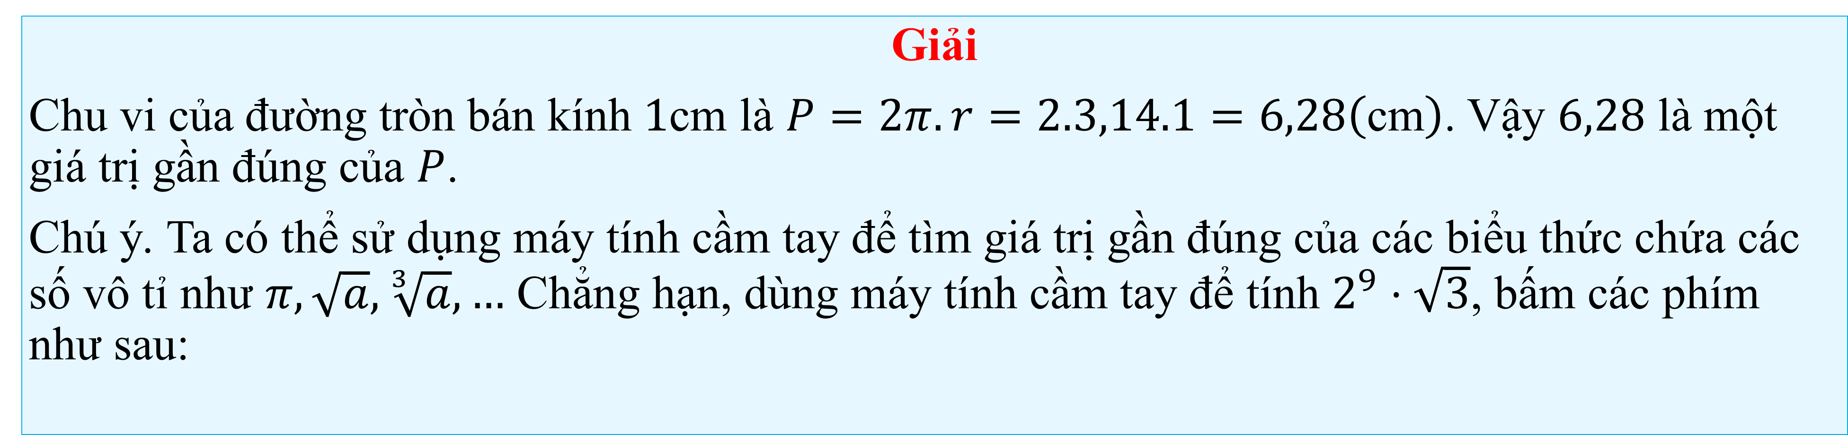
Ví dụ 5:
Gọi $P$ là chu vi của đường tròn bán kính $1\text{cm}$. Hãy tìm một giá trị gần đúng của $P$.
Giải
Chu vi của đường tròn bán kính $1\text{cm}$ là $P=2π.r=2.3,14.1=6,28\left(\text{cm}\right)$. Vậy $6,28$ là một giá trị gần đúng của $P$.
Chú ý. Ta có thể sử dụng máy tính cầm tay để tìm giá trị gần đúng của các biểu thức chứa các số vô tỉ như $π,\sqrt{a},\sqrt[3]{a},…$ Chẳng hạn, dùng máy tính cầm tay để tính $2^{9}⋅\sqrt{3}$, bấm các phím như sau:

Slide 9
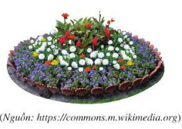
II. SAI SỐ CỦA SỐ GẦN ĐÚNG.
1. Sai số tuyệt đối:
0,8 m
Ví dụ 6: Một bồn hoa có dạng hình tròn với bán kính là 0,8 m.
a) Viết công thức tính diện tích S của bồn hoa theo π và bán kính 0,8 m.
b) Khi tính diện tích của bồn hoa, bạn Ngân lấy một giá trị gần đúng của π là 3,1 và bạn Ánh lấy một giá trị gần đúng của π là 3,14 được kết quả của bạn Ngân là S₁=3,1.(0,8)²= 1,984 (m²); của bạn Ánh là S₂=3,14.(0,8)²= 2,0096 (m²).
Giá trị |S - 1,984| biểu diễn điều gì?

Slide 10
II. SAI SỐ CỦA SỐ GẦN ĐÚNG.
1. Sai số tuyệt đối:
0,8 m
Giải:
a) Công thức tính diện tích S của bồn hoa là: S=π.R²=π.0,8²(m²)
b) Giá trị |S−1,984| biểu diễn độ lệch giữa số “1,984” và S.
Từ đó, hãy tìm hiểu về khái niệm sai số tuyệt đối?

Slide 11

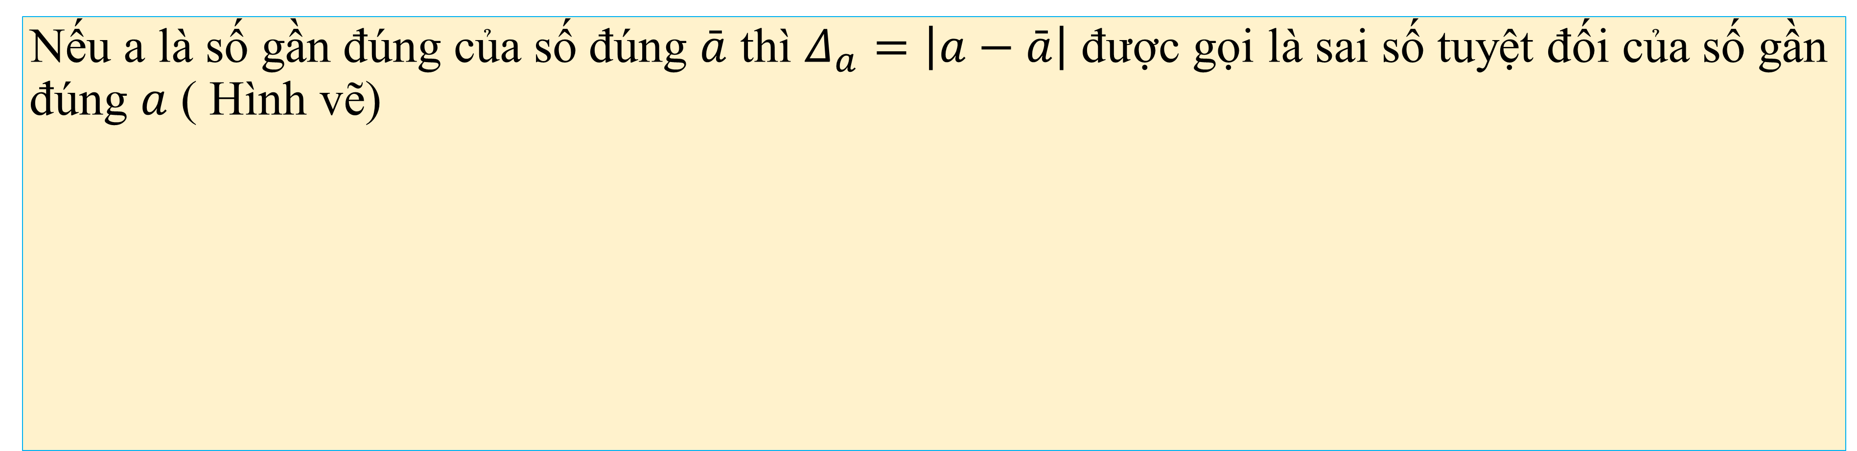
Nếu a là số gần đúng của số đúng $\bar{a}$ thì $Δ_{a}=\left|a−\bar{a}\right|$ được gọi là sai số tuyệt đối của số gần đúng $a$ ( Hình vẽ)
Chú ý: Sai số tuyệt đối của số gần đúng nhận được trong phép đo đạc, tính toán càng bé thì kết quả của phép đo đạc càng chính xác.

Slide 12
II. SAI SỐ CỦA SỐ GẦN ĐÚNG.
Ví dụ 6: Một bồn hoa có dạng hình tròn với bán kính là 0,8 m.
a) Viết công thức tính diện tích S của bồn hoa theo π và bán kính 0,8 m.
b) Khi tính diện tích của bồn hoa, bạn Ngân lấy một giá trị gần đúng của π là 3,1 và bạn Ánh lấy một giá trị gần đúng của π là 3,14 được kết quả của bạn Ngân là S₁=3,1.(0,8)²= 1,984 (m²); của bạn Ánh là S₂=3,14.(0,8)²= 2,0096 (m²).
1. Sai số tuyệt đối:
Ví dụ 7:
Hãy ước lượng sai số tuyệt đối Δ_{S1} ở Ví dụ 6.
Kết quả của bạn Ngân hay bạn Ánh chính xác hơn?

Slide 13
II. SAI SỐ CỦA SỐ GẦN ĐÚNG.
1. Sai số tuyệt đối:
0,8 m
Giải:
Để ước lượng sai số tuyệt đối đó, ta làm như sau:
Do 3,1 < π < 3,15 nên
3,1.(0,8)²<π.(0,8)²<3,15.(0,8)².
Suy ra 1,984 < S < 2,016.
Vậy Δ_{S1}=|S−S₁|<2,016−1,984=0,032.
Ta thấy Δ_{S1}> Δ_{S2}
do đó kết quả của bạn Ánh chính xác hơn.

Slide 14
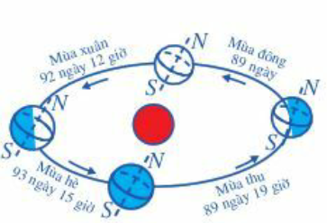
Ví dụ 8: Các nhà thiên văn tính được thời gian để Trái Đất quay một vòng xung quanh Mặt Trời là 365 ngày ±1/4 ngày. Bạn Hùng tính thời gian đi bộ một vòng xung quanh sân vận động của trường khoảng 15 phút ±1 phút. Trong hai phép đo trên, phép đo nào chính xác hơn?
Kết quả Ví dụ 8:
Phép đo của các nhà thiên văn có sai số tuyệt đối không vượt quá 1/4 ngày, có nghĩa là không vượt quá 360 phút. Phép đo của Hùng có sai số tuyệt đối không vượt quá 1 phút. Nếu chỉ so sánh 360 phút và 1 phút thì có thể dẫn đến hiểu rằng phép đo của bạn Hùng chính xác hơn phép đo của các nhà thiên văn. Tuy nhiên, 1/4 ngày hay 360 phút là độ chính xác của phép đo một chuyển động trong 365 ngày, còn 1 phút là độ chính xác của phép đo một chuyển động trong 15 phút. So sánh hai tỉ số 1/4:365=0,0006849...và1/15=0,0666..., ta thấy rằng phép đo của các nhà thiên văn chính xác hơn nhiều.

Slide 15
Ví dụ 9: Hãy tìm hiểu về khái niệm độ chính xác của một số gần đúng?
Ví dụ 10: Hãy ước lượng sai số tuyệt đối
ở Ví dụ 5 ở trên?
II. SAI SỐ CỦA SỐ GẦN ĐÚNG.
2. Độ chính xác của một số gần đúng:
Qua ước lượng sai số tuyệt đối Δ_{S1} ở Ví dụ 5. Ta nói: Kết quả của bạn Ngân có sai số tuyệt đối không vượt quá 0,032 hay có độ chính xác là 0,032.

Slide 16
Ví dụ 9: Hãy tìm hiểu về khái niệm độ chính xác của một số gần đúng?
Ví dụ 10: Hãy ước lượng sai số tuyệt đối
ở Ví dụ 5 ở trên?
II. SAI SỐ CỦA SỐ GẦN ĐÚNG.
2. Độ chính xác của một số gần đúng:
Ví dụ 9: Hãy tìm hiểu về khái niệm độ chính xác của một số gần đúng?
Ví dụ 10: Hãy ước lượng sai số tuyệt đối ở Ví dụ 5 ở trên?
Giáo viên chia lớp thành 4 nhóm, chiếu, phát phiếu học tập và yêu cầu các nhóm hoàn thành Ví dụ 9, Ví dụ 10 trong phiếu học tập.

Slide 17


Ví dụ 9: Hãy tìm hiểu về khái niệm độ chính xác của một số gần đúng?
Ví dụ 10: Hãy ước lượng sai số tuyệt đối
Giả sử a là số gần đúng của số đúng
sao cho
. Khi đó:
ở Ví dụ 5 ở trên?
II. SAI SỐ CỦA SỐ GẦN ĐÚNG.
2. Độ chính xác của một số gần đúng:
Khái niệm độ chính xác của một số gần đúng?
Giả sử a là số gần đúng của số đúng sao cho .
Khi đó: .
Một cách tông quát:
Ta nói a là số gần đúng của số đúng với độ chính xác d nếu . Ta quy ước viết gọn là .

Slide 18
Ví dụ 9: Hãy tìm hiểu về khái niệm độ chính xác của một số gần đúng?
Ví dụ 10: Hãy ước lượng sai số tuyệt đối
ở Ví dụ 5 ở trên?
II. SAI SỐ CỦA SỐ GẦN ĐÚNG.
2. Độ chính xác của một số gần đúng:
Nhận xét: Nếu thì số đúng nằm trong đoạn . Bởi vậy, d càng nhỏ thì độ sai lệch của số gần đúng a so với số đúng càng ít. Điều đó giải thích vì sao d được gọi là độ chính xác của số gần đúng.

Slide 19
Ví dụ 9: Hãy tìm hiểu về khái niệm độ chính xác của một số gần đúng?
Ví dụ 10: Hãy ước lượng sai số tuyệt đối
ở Ví dụ 5 ở trên?
II. SAI SỐ CỦA SỐ GẦN ĐÚNG.
2. Độ chính xác của một số gần đúng:
Kết quả Ví dụ 9:
Để ước lượng sai số tuyệt đối đó, ta làm như sau: Do 3,14 < π < 3,15 nên 3,14.(0,8)²<π.(0,8)²<3,15.(0,8)². Suy ra 2,0096 < S < 2,016.
Vậy, Δ_{S2}=|S−S₂|<2,016−2,0096=0,0064.
Ta nói: Kết quả của bạn Ánh có sai số tuyệt đối không vượt quá 0,064 hay có độ chính xác là 0,064.
Khi đó, ta có thể viết:

Slide 20

Ví dụ 9: Hãy tìm hiểu về khái niệm độ chính xác của một số gần đúng?
Ví dụ 10: Hãy ước lượng sai số tuyệt đối
ở Ví dụ 5 ở trên?
II. SAI SỐ CỦA SỐ GẦN ĐÚNG.
3. Sai số tương đối :
Qua Ví dụ 8 cho ta thấy:Sai số tuyệt đối của số gần đúng nhận được trong 1 phép đo đạc , tính toán đôi khi không phản ánh đầy đủ tính chính xác của phép đo đạc, tính toán đó. Vì vậy ngoài sai số tuyệt đối của số gần đúng , người ta còn xét 1 tỉ số khác liên quan đến sai số .Đó là tỉ số được gọi là sai số tương đối của số gần đúng a.

Slide 21

II. SAI SỐ CỦA SỐ GẦN ĐÚNG.
3. Sai số tương đối :
*Nhận xét:
+Nếu thì .Do đó . Vì vậy nếu càng bé thì chất lượng của phép đo đạc , tính toán càng cao.

Slide 22
III. SỐ QUY TRÒN. QUY TRÒN SỐ GẦN ĐÚNG.
1. Ôn tập quy tắc làm tròn số:
Quy tắc làm tròn số nguyên hoặc số thập phân đến một hàng nào đó (gọi là hàng quy tròn như sau:
Nếu chữ số ngay sau hàng quy tròn nhỏ hơn 5 thì ta chỉ việc thay thế chữ số đó và các chữ số bên phải nó bởi không.
Nếu chữ số ngay sau hàng quy tròn lớn hơn hoặc bằng 5 thì ta cũng làm như trên nhưng cộng thêm một đơn vị vào chữ số của hàng quy tròn.

Slide 23
Nhắc lại:
Quy tròn số 3,141 đến hàng phần trăm rồi tính sai số tuyệt đối của số quy tròn.
*Khi quy tròn số 3,141 đến hàng phần trăm ta được số 3,14
*Sai số tuyệt đối của số quy tròn là
Do vậy, 3,14 là số gần đúng của 3,141 với độ chính xác là 0,005
Nhận xét:
Khi thay số đúng bởi số quy tròn đến một hàng nào đó thì sai số tuyệt đối của số quy tròn không vượt quá nửa đơn vị của hàng quy tròn. Như vậy độ chính xác của số quy tròn bằng nửa đơn vị của hàng quy tròn.

Slide 24
Ví dụ 11:
Sử dụng quy tắc trên, hãy làm tròn số :
123 456 đến hàng phần trăm.
1,58 đến hàng phần mười.
3,14159265… đến hàng phần trăm. Nhóm 1 thực hiện
Ví dụ 12:
Khi quy tròn một số nguyên hoặc một số thập phân đến một hàng nào đó thì ta nhận được kết quả một số. Số đó gọi là số gì của số ban đầu?
Nhóm 2 thực hiện
Ví dụ 13:
Quy tròn số 3,141 đến hàng phần trăm rồi tính sai số tuyệt đối của số quy
Ví dụ 13:
tròn.Viết số quy tròn của mỗi số sau với độ chính xác d:
a/ 2841331 với d =4000; b/ 4,1463 với d =0,001; c/ 1,4142135… với d =0,001
Nhóm 3 và nhóm 4 thực hiện

Slide 25
Ví dụ 11:
Sử dụng quy tắc trên, hãy làm tròn số :
123 456 đến hàng phần trăm.
1,58 đến hàng phần mười.
3,14159265… đến hàng phần trăm.
Trả lời
a. Quy tròn số 123 456 đến hàng phần trăm ta được 123 500
b. Quy tròn số 1,58 đến hang phần mười ta được 1,60
c. Quy tròn số 3,14159265… đến hàng phần trăm ta được 3,14
Ví dụ 12:
Khi quy tròn một số nguyên hay một số thập phân đến một hàng nào đó thì số nhận được gọi là số quy tròn của số ban đầu.

Slide 26
Ví dụ 13:
Quy tròn số 3,141 đến hàng phần trăm rồi tính sai số tuyệt đối của số quy
tròn.Viết số quy tròn của mỗi số sau với độ chính xác d:
a/ 2841331 với d =4000; b/ 4,1463 với d =0,001; c/ 1,4142135… với d =0,001
Trả lời
Khi quy tròn số 3,141 đến hàng phần trăm ta được số 3,14 .
Sai số tuyệt đối của số quy tròn là
Do vậy, 3,14 là số gần đúng của 3,141 với độ chính xác 0,005 .
a. Vì d=4000 nên ta quy tròn số 2841331 đến hàng chục nghìn có kết quả là 2840000
b. Vì d = 0,001 nên ta quy tròn số 4,1463 đến hàng phần trăm có kết quả là 4,14
c. Vì d = 0,001 nên ta quy tròn số 1,4142135 đến hàng phần trăm có kết quả là 1,41

Slide 27
BÀI TẬP TỰ LUYỆN:
Ví dụ 14:
Sử dụng máy tính cầm tay, tính
(trong kết quả lấy bốn chữ số ở phần thập phân).
Ví dụ 15:
Quy tròn số a = 2841275 với độ chính xác d = 300
Ví dụ 16:
Sử dụng máy tính cầm tay, tính (trong kết quả lấy hia chứ số ở phần thập phân.
Ví dụ 17:
Hãy viết số quy tròn của số gần đúng a = 28,4156 biết

Slide 28
Tiết 2
PHIẾU HỌC TẬP 1
1/ Quy tròn số – 3,2475 đến hàng phần trăm. Số gần đúng nhận được có độ chính xác là bao nhiêu?
2/Viết số quy tròn của mỗi số gần đúng sau với độ chính xác d
a) 30,2376 với d= 0,009,
b) 2,3512082 với d=0,0008,
3/ Ta đã biết 1 inch (kí hiệu là in) là 2,54 cm. Màn hình của một chiếc ti vi có dạng hình chữ nhật với độ dài đường chéo là 32 in, tỉ số giữa chiều dài và chiều rộng của màn hình là 16: 9. Tìm một giá trị gần đúng (theo đơn vị inch) của chiều dài màn hình ti vi và tìm sai số tương đối, độ chính xác của số gần đúng đó.

Slide 29
Đáp án
1/ +) Quy tròn số “−3,2475” đến hàng phần trăm ta được số: −3,25.
+) Số gần đúng có độ chính xác là: Δ=|−3,25−(−3,2475)|=0,0025.
2/ a) Ta có: 0,001<d=0,009<0,01 nên hàng thấp nhất mà d nhỏ hơn một đơn vị của hàng đó là hàng phần trăm. Vậy ta quy tròn số 30,2376 đến hàng phần trăm. Số quy tròn là: 30,24
b) Ta có: 0,0001<d=0,0008<0,0010 nên hàng thấp nhất mà d nhỏ hơn một đơn vị của hàng đó là hàng phần nghìn. Vậy ta quy tròn số 2,3512082 đến hàng phần nghìn. Số quy tròn là: 2,351.

Slide 30
Đáp án
3/ +) Gọi x là chiều dài của màn hình ti vi; y là chiều rộng của màn hình ti vi.
+) Ta có hệ phương trình:
Vậy chiều dài của ti vi là: 27,890417 (in)
+) Nếu lấy giá trị gần đúng của x là 27,89 thì: 27,89<x<27,895.
Suy ra: |x−27,89|<27,895−27,89 =0,005. Vậy độ chính xác của số gần đúng là 0,005
+) Sai số tương đối của số gần đúng là: δ=0,005/|27,89|=0,018%

Slide 31
  HOẠT ĐỘNG VẬN DỤNG
Vận dụng 1: Đánh giá xem phép đo nào chính xác hơn?

Slide 32
  HOẠT ĐỘNG VẬN DỤNG
Vận dụng 2: Bài toán tính chu vi
Một cái bảng hình chữ nhật có các cạnh là ,
Nếu lấy một sợi dây không giãn dài cuốn quanh theo mép bảng thì cuộn được mấy vòng? Tại sao?

